Slide 1
Intégration des Espaces de rencontre dans l’extranet de la branche Famille Présentation aux Fédérations nationales
CNAF
14 mars 2023

Slide 2
1. L’extranet « Mon Compte Partenaire »
L’espace du Caf.fr « Mon Compte Partenaire (Mcp) » a pour objectif d’inscrire la totalité des services en ligne à destination des partenaires, dans une logique de bouquet de service, qui seront accessibles par un unique vecteur.
La mise en place de cet Espace Partenaires répond à des enjeux stratégiques institutionnels :
Renforcer le positionnement de la Branche dans la mise à disposition de données auprès des partenaires ;
Fournir des informations fiables aux partenaires dans de bonnes conditions d’ergonomie et de cinématique ;
Sécuriser la gestion des accès attribués aux partenaires.

Slide 3
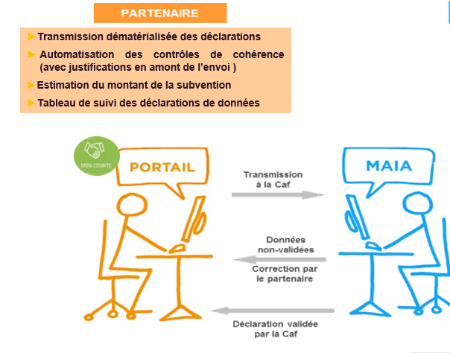
2. Le service Afas, qu’est-ce que c’est ?
Service AFAS : Aides Financières d’Action Sociale
C’est le service proposé dans MCP (accès web) dédié aux partenaires d’action sociale
Ce service offre aux partenaires de l'action sociale la possibilité de :
Effectuer leur déclaration de données en ligne pour bénéficier d'une aide de la Caf ;
Consulter l’avancement du traitement de leur déclaration ;
Visualiser immédiatement une estimation du droit.

Slide 4
3. Le calendrier de déploiement du service Afas
2018
2019
2020
2022
2021
2023
Planning
Prestations de service (Ps) intégrées dans le service Afas
Accueil de loisirs sans hébergement
Relais petite enfance
Lieux d’accueil enfants parents
Migration Eaje
Médiation familiale
Espaces de rencontre
Structures Jeunesse
Aide à domicile
Subvention coordination Ctg
Centres sociaux
Foyer de jeunes travailleurs
Depuis le début de l’année 2023, les Caf se rapprochent des gestionnaires d’Espace de rencontre (ER) afin de signer les conventions d’accès à Mon Compte Partenaire et/ou le bulletin d’adhésion au service Afas.
Une lettre au réseau a été diffusée aux Caf pour expliciter la procédure d’intégration des ER dans le service Afas et les modalités de traitement de cette Ps.

Slide 5
4. S’habiliter à Mon Compte Partenaire et accéder au service Afas
Mon Compte Partenaire est un espace personnalisé et sécurisé à destination de chaque partenaire conventionné.
En amont de la mise à disposition des accès,
trois documents contractuels sont à signer entre la Caf et le partenaire :
Un module d’authentification Habpps (Habilitation portail partenaires sécurisé) permet à la Caf d’attribuer les autorisations d’accès pour les personnes morales, mais aussi pour les personnes physiques (bailleurs privés par exemple).
La Caf délègue ou non, en fonction des cas, la gestion des utilisateurs au partenaire. Le niveau de délégation est précisé au niveau du contrat de service entre le partenaire et la Caf.
Les partenaires en mode délégué dans Mcp, doivent affecter le fournisseurs de données d’activité, le fournisseur de données financières et l’approbateur de la déclaration.
Une convention d’accès à Mcp
un contrat de services
Un bulletin d’adhésion propre à chaque service

Slide 6
5. Les objectifs du service Afas dans le nouveau Système d’information (SI) de l’action sociale de la branche Famille
Une nouvelle structuration des services dans le SI
Des données demandées au partenaire homogénéisée
Une simplification des échanges avec le partenaire
Mise en place d’une définition nationale d’enregistrement des Espaces de rencontre dans le SI
Pour chaque Caf, l’ensemble des lieux d’intervention d’un Espace de rencontre est tracé dans le SI
Les données demandées au partenaire ont fait l’objet d’une analyse fine. Certaines données détaillées font seulement l’objet d’un recueil annuel.
Pour les Caf, les données recueillies permettent de verser la prestation de service et d’avoir annuellement un bilan de l’activité des Espaces de rencontre sur leur territoire
Le service Afas est désormais le seul outil pour déclarer ses données d’activité / financières et bénéficier de subvention de la Caf
Pour chaque Caf, un système d’information simple et évolutif permet une gestion optimale du financement des Espaces de rencontre.

Slide 7
6. En 2023, les Espaces de rencontre intègrent le service Afas
Depuis la déclaration de données prévisionnelles 2023, vous ne transmettez plus vos données par courrier ou courriel, mais directement en ligne dans le service Afas pour bénéficier de la Ps Espace de rencontre.
Dès lors, vous pouvez :
Effectuer votre déclaration de données en ligne pour bénéficier d’une aide de la Caf ;
Justifier avant transmission de la déclaration de certains écarts/anomalies détectées lors de contrôles de cohérence automatisés;
Consulter l’avancement du traitement de votre déclaration ;
Visualiser immédiatement une estimation de votre droit.
RAPPEL
Pour chaque exercice, une déclaration prévisionnelle et une déclaration réelle sont à effectuer. Une actualisation en cours d’année peut vous être demandée.

Slide 8
7. Les données demandées dans le service Afas
Les données transmises par le partenaire dans l’applicatif Afas servent à :
Calculer le montant de la subvention Espace de rencontre ;
Réaliser un état des lieux annuel pour suivre l’évolution de l’activité des Espaces de rencontre et ajuster, au plus près des besoins, les politiques mises en œuvre par la branche Famille.
Dans le service Afas, les principales données demandées aux partenaires sur les Espaces de rencontre sont :
Données financières : budget prévisionnel et compte de résultat.
Données d’activité (à transmettre 2 fois par an) : Nombre d'heures de rencontres parents-enfants ou de "passage de bras" entre les parents, Nombre d'heures d'entretiens avec les familles (accueil physique et/ou téléphonique) et Nombre d'heures d'organisation.
Une vingtaine d’autres données sont demandée une fois par an, au moment de la déclaration de donnée réelle.
BON A SAVOIR
L’ensemble des données à déclarer dans le service Afas est détaillé dans la plaquette de communication destinée aux gestionnaires d’Espace de rencontre.

Slide 9
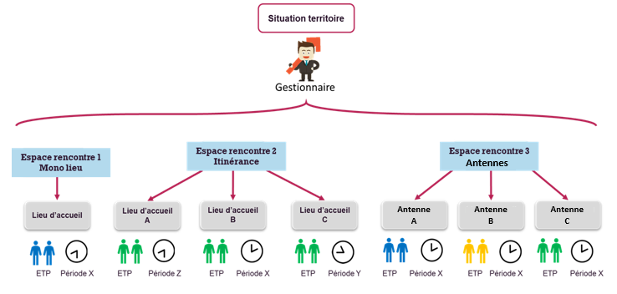
8. La structuration d’un Espace de rencontre dans le système d’information
Les activités d’un Espace de rencontre peuvent se dérouler en :
Mono lieu d’accueil, à savoir un lieu d’accueil unique ;
Multi lieux avec X lieux exclusivement en itinérance ;
Multi lieux avec X lieux exclusivement en antennes.
Si l’ER est un lieu d’accueil unique :
Le recueil des données d’activité et des données financières est réalisé au niveau de ce lieu d’accueil.
Si l’ER est un multi-lieux d’accueil (itinérant ou antenne) :
Le recueil des données d’activité s’effectue au niveau de chaque lieu d’accueil.
Le recueil des données financières est réalisé au niveau global.

Slide 10
9. Les outils déployés pour accompagner les Espaces de rencontre
Au niveau local : Un accompagnement des Caf via l’organisation de réunion et la mise à disposition de documentation
Un guide utilisateur et une plaquette d’information
Des réunions collectives d’information et si besoin, un accompagnement individuel
Des tutoriels vidéos pour accompagner la prise en main
Au niveau national : Un accompagnement de la Cnaf auprès des partenaires, représentants nationaux
Participation aux Comités nationaux partenariaux
Rencontre avec les fédérations nationales

Slide 11
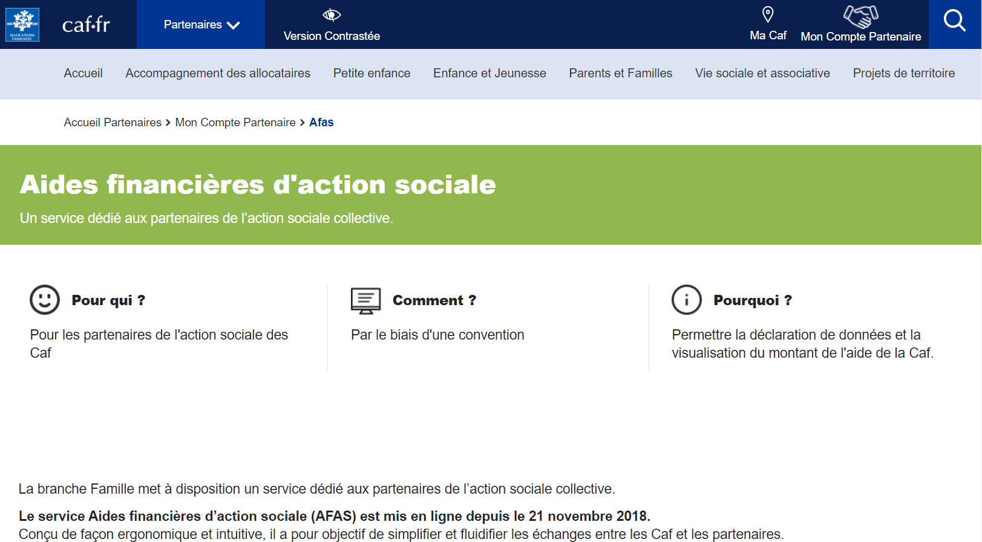
Pour plus d’informations…
La page d’information du service Afas
Le tutoriel « Déclarer ses données »

Slide 12
MERCI

